Slide 1

HOẠT ĐỘNG
BÉ LÀM THIỆP MỪNG NGÀY 20/10
Lớp: 25-36 tháng

Slide 2
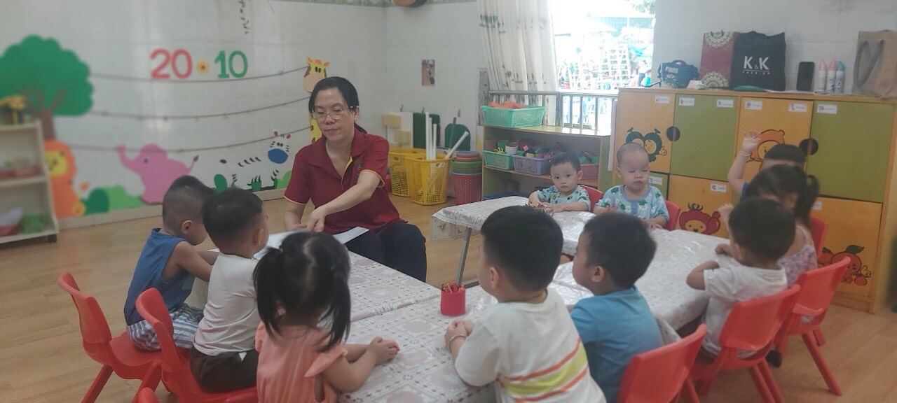
Cô hướng dẫn các bé làm thiệp mừng ngày 20/10

Slide 3
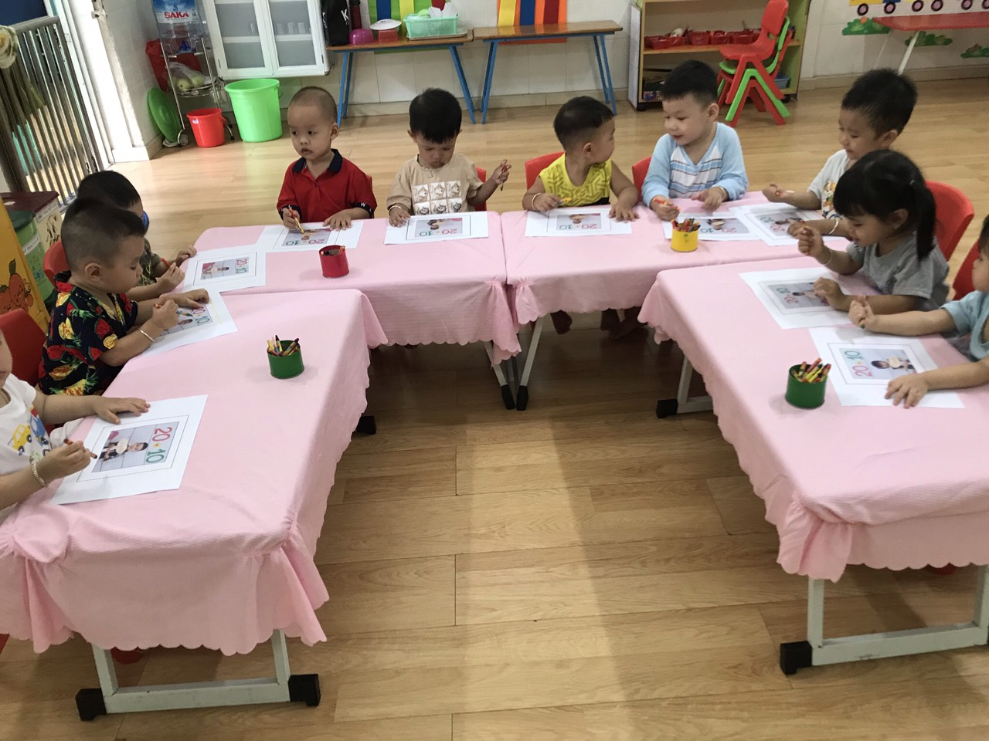
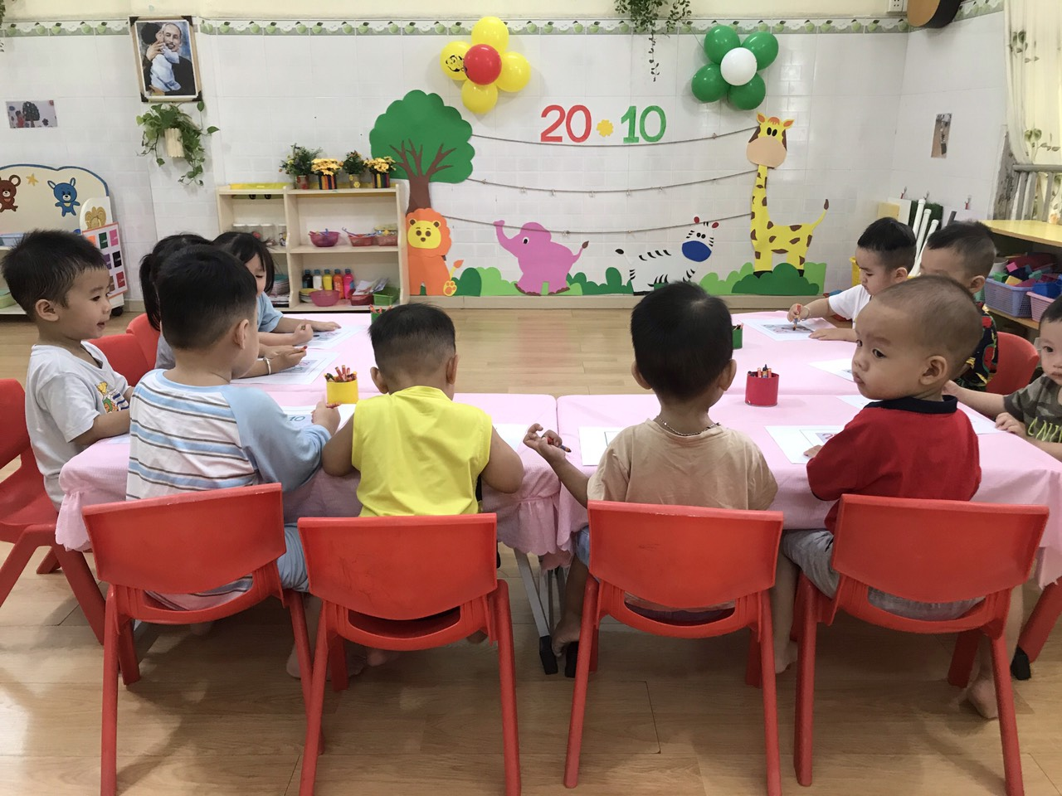
Các bé cùng nhau làm thiệp tặng bà và mẹ

Slide 4
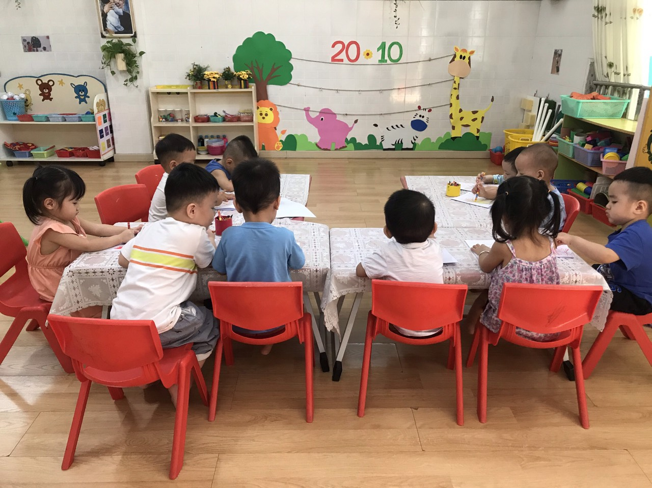
Các con chăm chú thực hiện

Slide 5
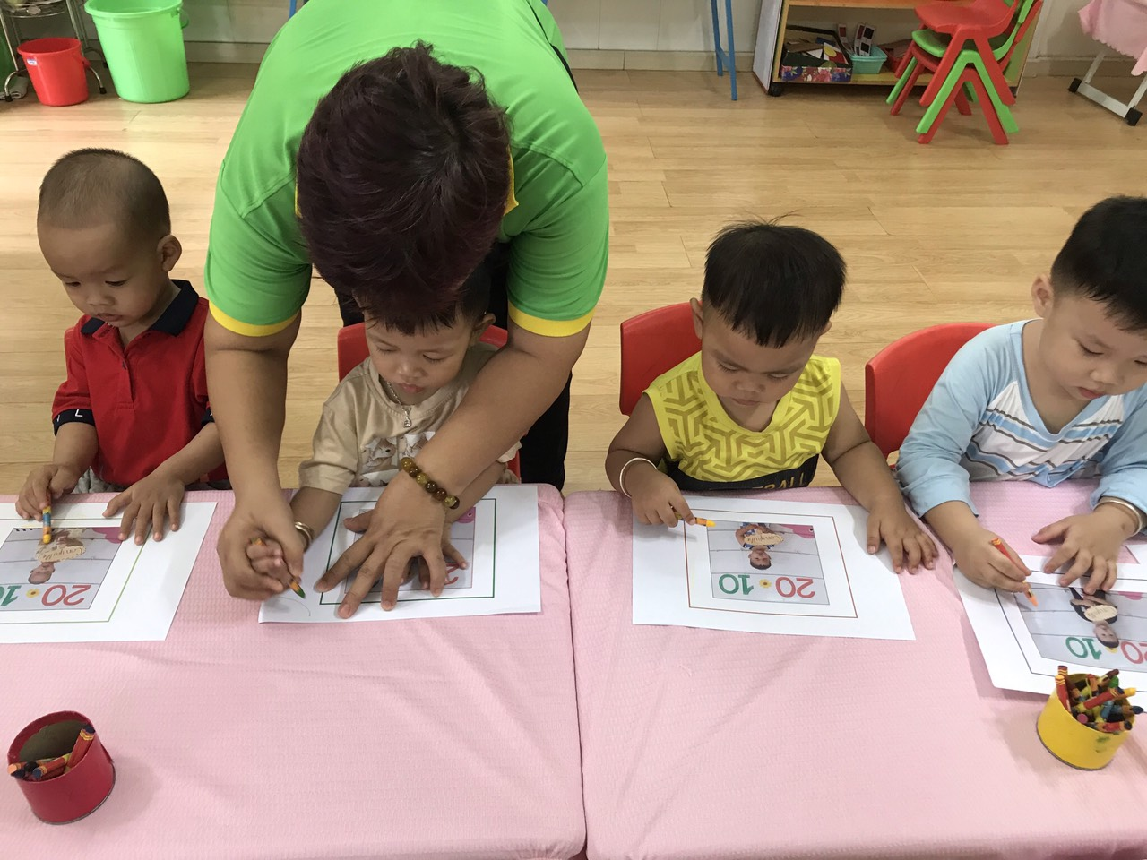
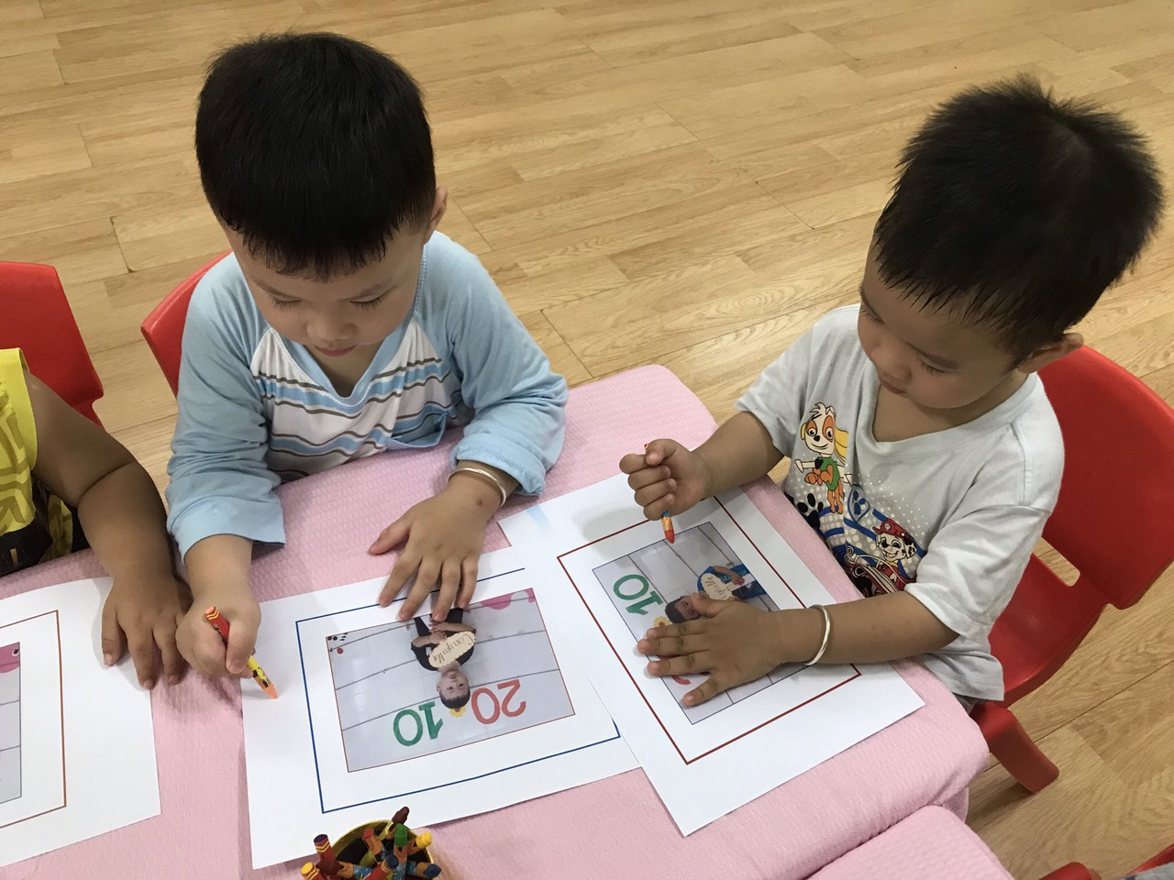
Các bé di màu trang trí khung ảnh

Slide 6
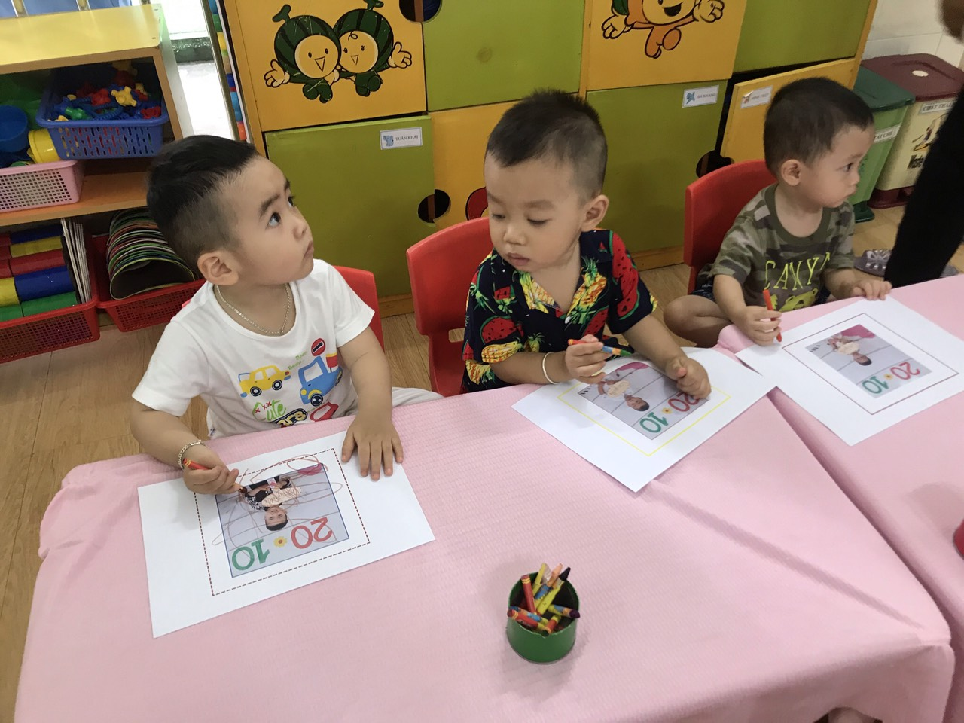
Cô ơi…con làm vậy có đúng không

Slide 7
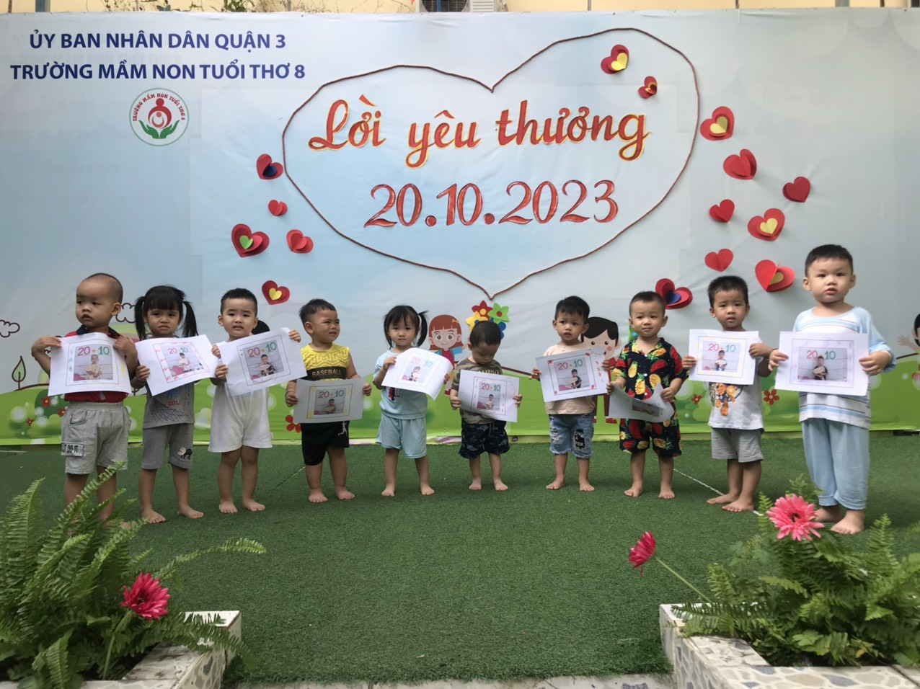
Đây là kết quả của các bé sau khi hoàn thành sản phẩm

